Slide 1
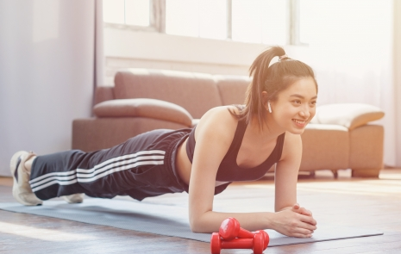
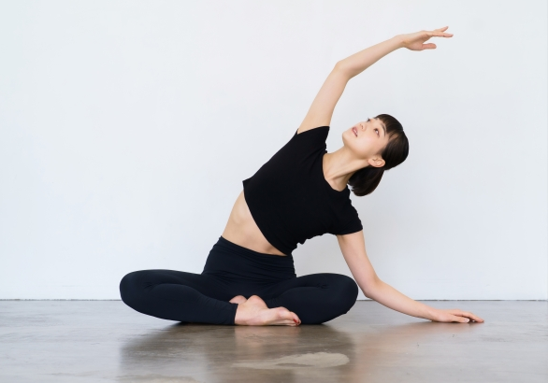
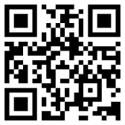
６月体験キャンペーンのご案内
ボディメイクトレーニング
ヨガセラピｰ＆美姿勢ヨガ
美しいボディラインを作るための
クラスです！薄着の季節だからこそ身体を引き締めましょう！
疲れの出やすい季節・・・
呼吸を整え、心身の緊張を解いていきます。
心身を快適な状態に整えましょう！
金曜日 18：00～19：00
体験 1100円
ヨガセラピー
火曜日 14：00～15：30 体験 1650円
美姿勢ヨガ
土曜日 14：00～15：00 体験 1100円
STUDIO BEEHIVE 082-258-3418

